Slide 1
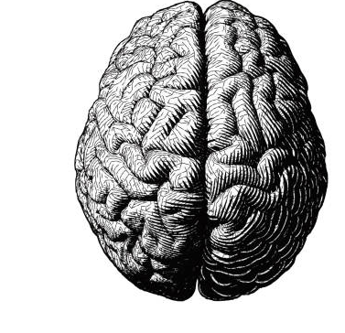
Mózg człowieka
Kinga Majewska kl. 8a

Slide 2
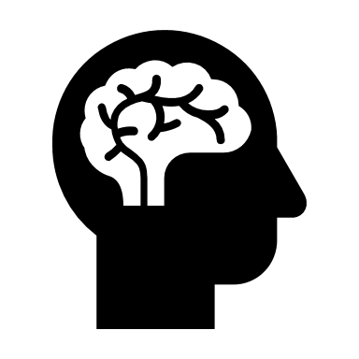
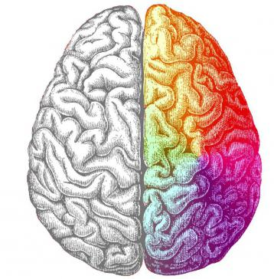
Półkule mózgu
Mózg człowieka dzieli się na dwie półkule - prawą i lewą. Każda z nich odpowiada za inne umiejętności i czynności.

Slide 3
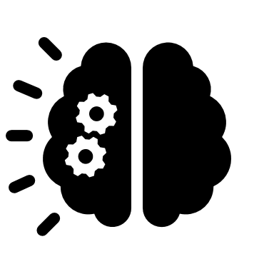
Lewa półkula
Lewa półkula mózgu odpowiada zazwyczaj za mowę i jej rozumienie, funkcje językowe, pisanie i liczenie. W trakcie, gdy się wypowiadamy, liczymy w pamięci, czy uważnie kogoś lub czegoś słuchamy jest bardziej aktywna ta część mózgu. Ta strona woli mieć wszystko "poukładane".

Slide 4
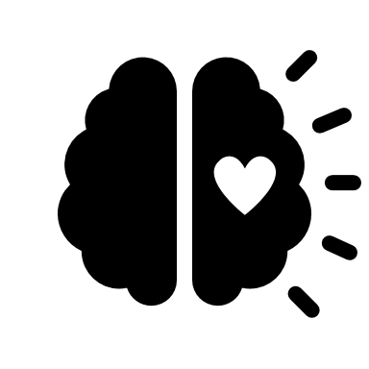
Prawa półkula
Prawa półkula mózgu odpowiada za przeżycia i spontaniczność. Dzięki niej kierujemy się intuicją i uczuciami. Odpowiada za naszą kreatywność, myślenie abstrakcyjne, wyobraźnię, zdolności muzyczne, plastyczne i artystyczne. Podczas słuchania piosenki lewa półkula będzie rozumiała tekst, a to prawa poczuje emocje i sprawi, że zachcemy tańczyć.

Slide 6
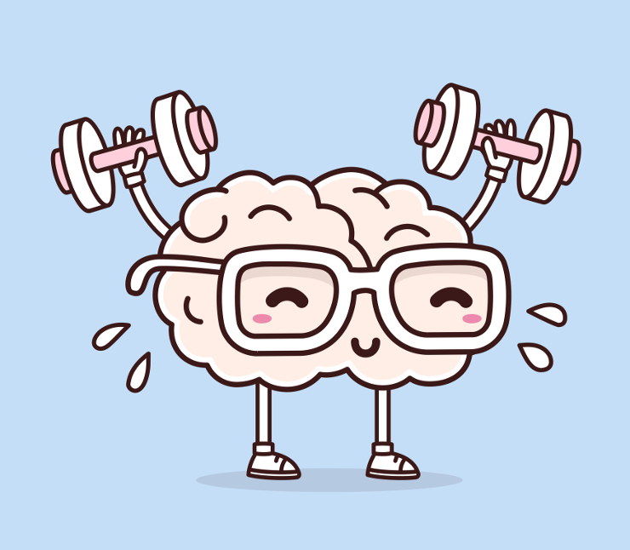
Jak możemy ćwiczyć półkule mózgu?
Zdecydowanie możemy to robić w trakcie codziennych czynności, np. w trakcie mycia zębów zamieńmy rękę, która zawsze to robi na drugą, w ten sposób pobudzi się inna część naszego mózgu. Także podczas jedzenia obiadu zamknijmy oczy, a nasz mózg "przełączy się" ze zmysłu wzroku i silniej pobudzi zmysł węchu i smaku.

Slide 7
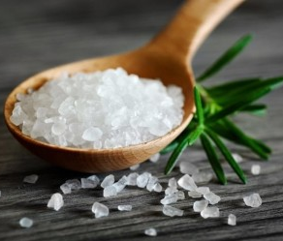
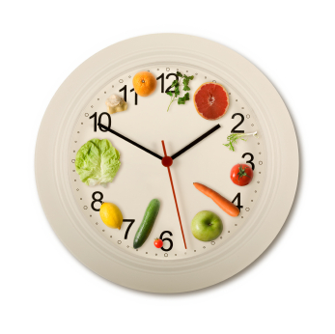
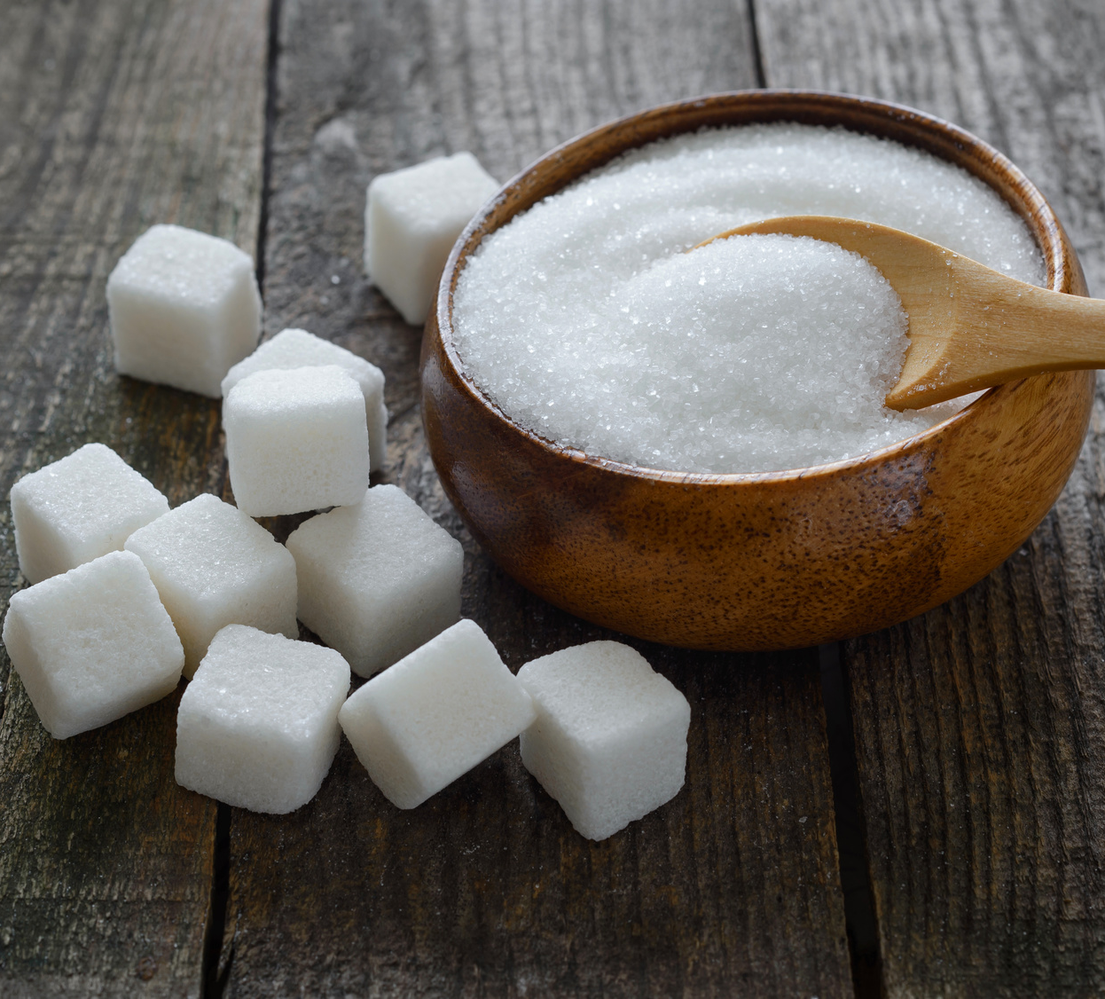
Co negatywnie wpływa na mózg?
nieregularne posiłki
nadmiar węglowodanów prostych w diecie (np. cukier)
nadmiar soli w diecie

Slide 8
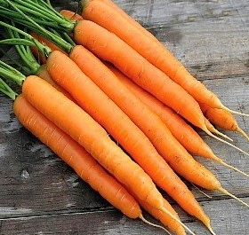
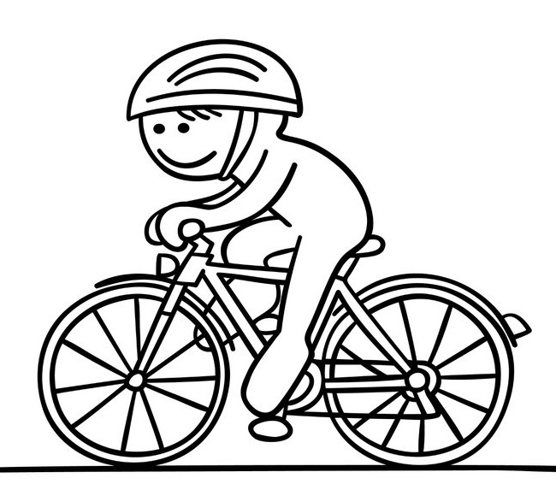
Elementy poprawiające funkcjonowanie mózgu
regularny sen
zdrowe, regularne odżywianie się, stosowanie w codziennej diecie produktów takich jak: marchew, papryka, awokado, brokuł, kalafior, orzechy włoskie, pestki dyni, owoce morza, łosoś, ciecierzyca i soczewica
higieniczny tryb życia
uprawianie sportu, aktywność fizyczna
trening pamięciowy
uczenie się nowych rzeczy

